Slide 1
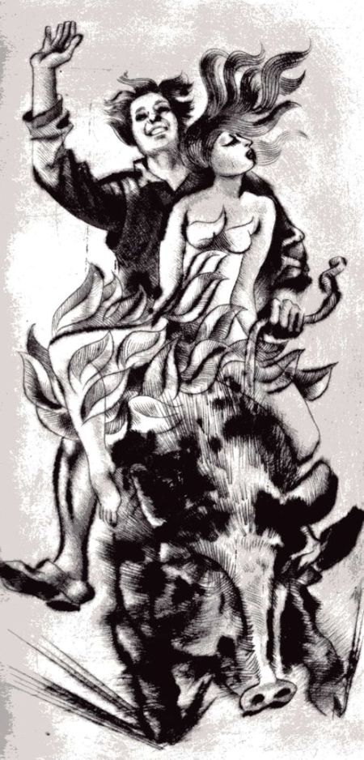
Pēra Ginta fantāzijas līkloči – sapņi un realitāte
Annija,Megija

Slide 2
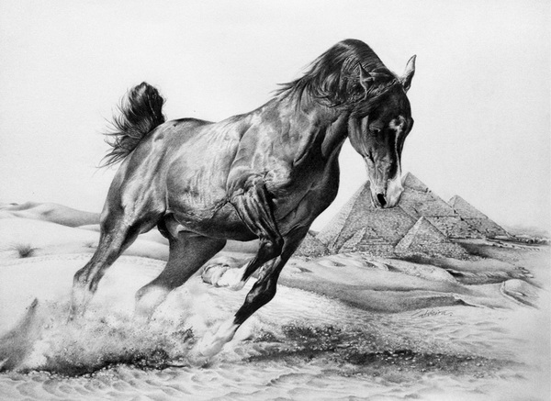
Pulka priekšā Pērs Gints jāj visvarenais.
Zirgs sudrabā greznots, zelta pakavi tam;
Bruņu cimdi un pieši skan jājējam;
Un saulē tā nemirdz neviens.

Slide 3
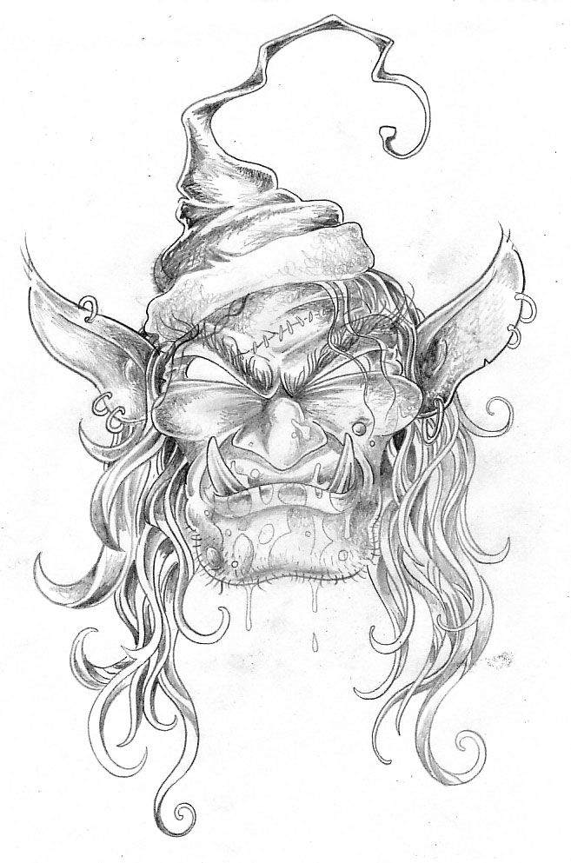
Tad par trolli es pārvērtīšos!
Pie tavas gultas es nākšu, kad būs divpadsmit:
Es skrāpēšu, šņākšu un tev apkārt tīšos,
Tev liksies, kāds kaķis grib sabaidīt,
Bet – tas būšu es; tavas asinis izsūkšu
Un tavu mazo māsiņu aprīšu.
Jā, naktīs es esmu vilkatis,
Kas lok un sūc, kur klāt tikai pieticis…

Slide 4
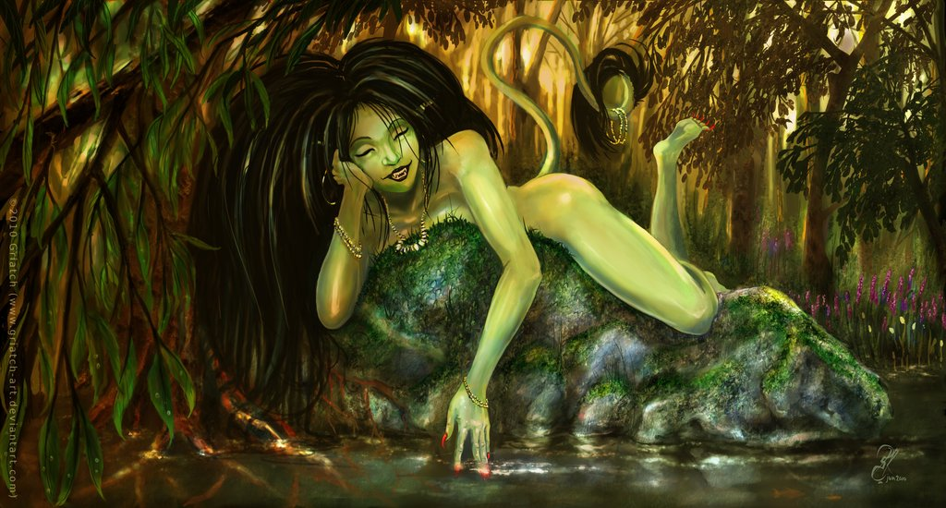
Tik tiešām, ka par Pēru mani sauc;
Tu gribi mani? Es smalks esmu, viss tev būs ļauts;
Ne adīt, ne vērpt nebūs tev vajadzība.
Un, kamēr vai plīsti, tu varēsi ēst,
Un es negribu tevi aiz matiem plēst.

Slide 5

Vai karaļdēls tādas lietas var darīt?
Mana māte – karaliene Oze.
Mana māte pār upes krācēm var jāt.
Jā, taisni tāpat tas ir pie mums.
Viss zelts tev liksies kā rūsējums,
Un mirdzoša rūts katra izliekas
Kā vecas skrandas un lupatas.

Slide 6
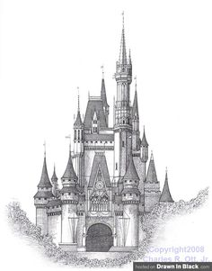
Ej pats tad un baļķus uz muguras nesi.
…
Bet celts tiks skaisti. Būs tornis smails,
Augšā gailis un karogs dails.
No priedes koka pašā augšgalā.
Pussieva, puszivs būs izgriezta.
Eņģes un kloķi būs no misiņa,
Un stikli logos mirdzēs mirdzumā,
Un brīnīsies katrs, to redzējis.
…
Viltīgi māņi! Jau atkal tas pats!

Slide 7
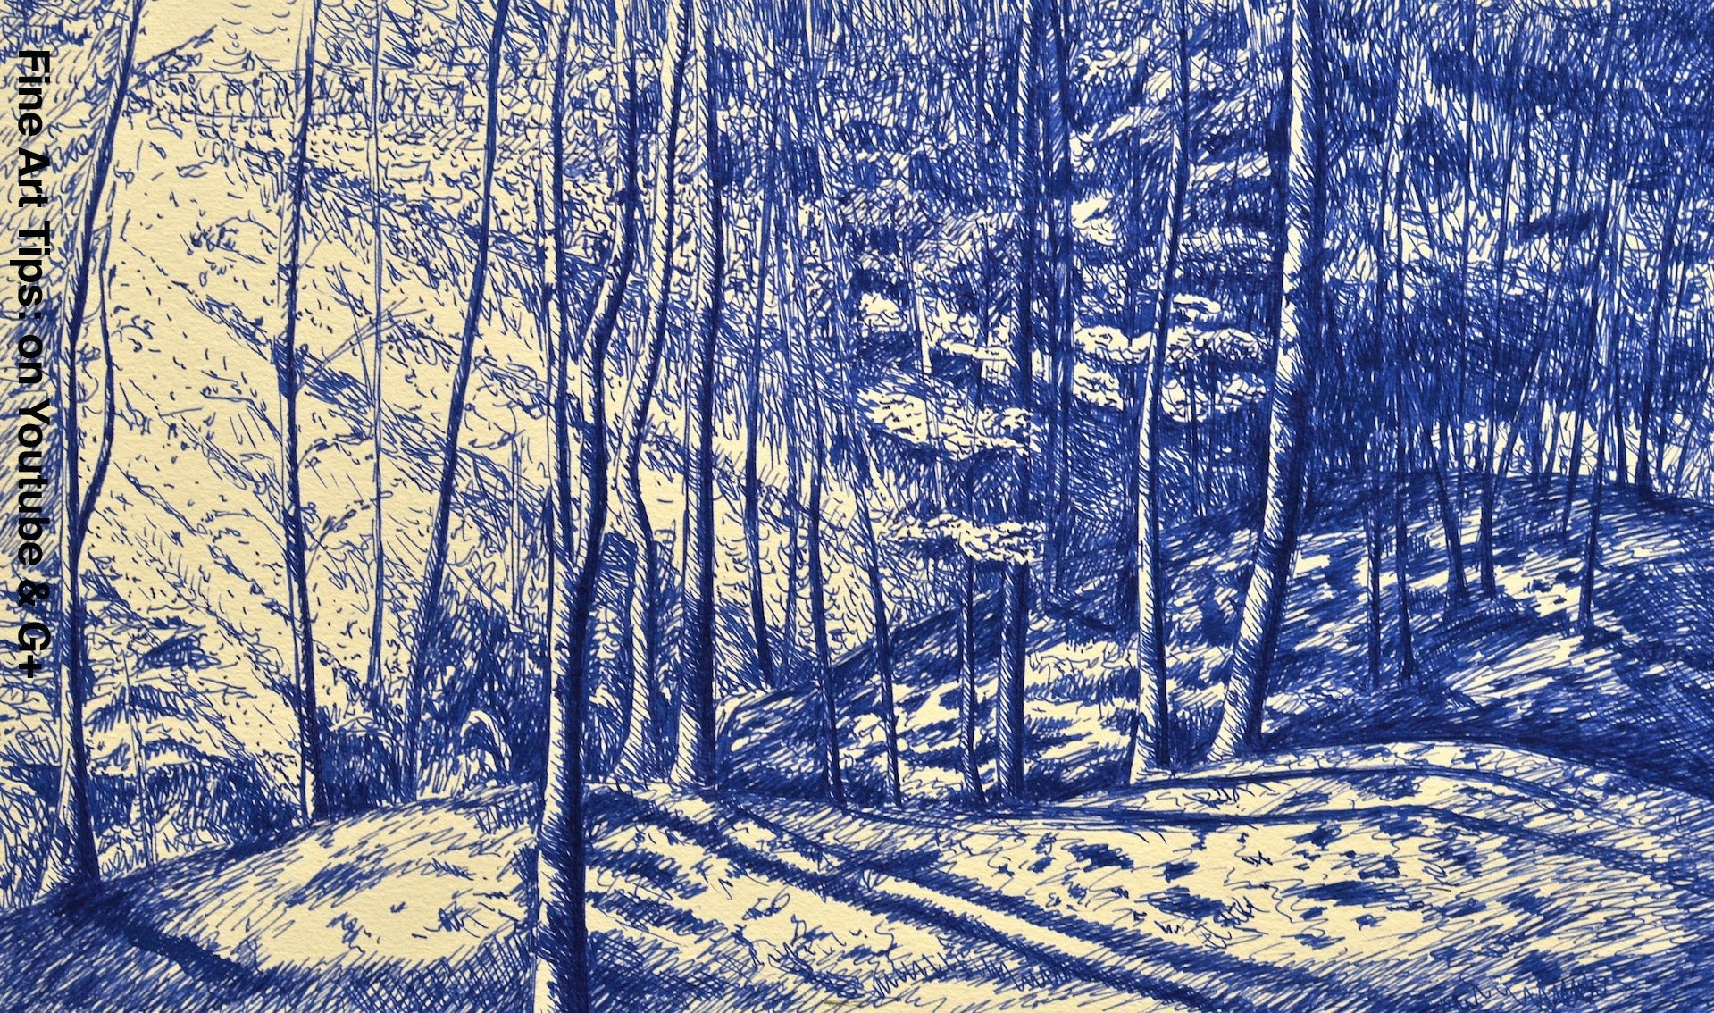
Mana karaļmeita! Nu zinu to gūtu!
Nu vajag, lai karaļa pils te būtu!

Slide 8
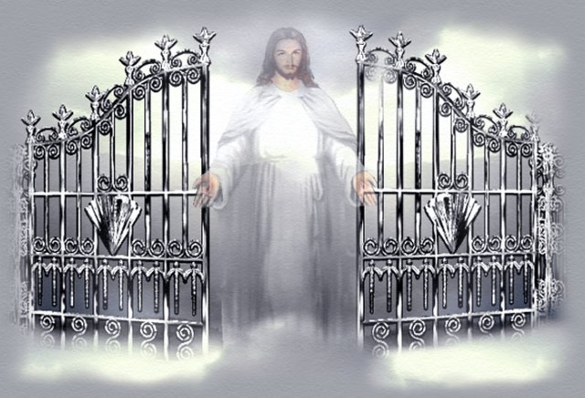
Nu aši, Grane, nu aši!
Drīz mirdzoša pils būs klāt.
Ver vārtus, mūs saņemot, plaši,
Nu klāt mēs esam jau, māt!
Ko, svētais Pēter, tu saki?
Vai nelaid tu māti tur?
Jel uzvedies prātīgāki,
Tai āda ir krietna visur.
…

Slide 9
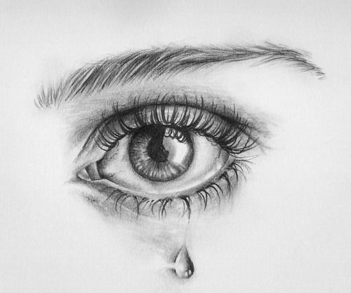
Jau pat no manām bērna dienām,
Ja tad kā varonis it glauns
Es šķitos pāri jūrām skrienam –
Bet bruku zemē četrrāpu.
Tak nodoms palika tas pats.
Ja visu zemi iegūt spētu
Tu, bet pats sevi pazaudētu,
Tad gūtu tikai tukšumu…
Daudz šiem vārdiem taisnības.

Slide 10

Šis Ginta pats – tas visu spriež,
Tas kāro, vēlējas un cieš.
Šis Ginta pats – tā ir tā jūra,
Kur plīvo fantāzijas bura,
Ar vienu vārdu – viss, kas ceļ
Man krūtis, lielas domas zveļ.

Slide 11
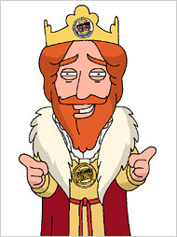
Pērs Gints es neesmu tik šauri,
Bet varens sers Pērs Gints viscauri!

Slide 12
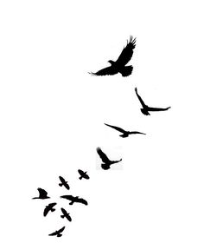
Kam nav nekā, tas brīvs paties.
Kam visa mantība un tiesa
Ir tikai aprokamā miesa,
Tos lielgabaliem lēmis dievs.

Slide 13
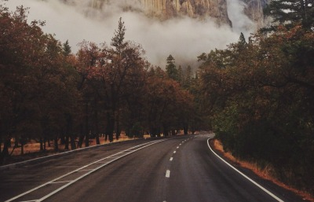
Tā laimīgi visam nu esmu pāri,
Nu dzīves mērķi gūstu ar kāri,
Nu stiprs lai esmu kā cieta klints;
Nu laiks, lai lepnu apziņu nesu
Un jūtos kā vīrs, pats savs Pērs Gints,
Pats cilvēka mūža ķeizars esu –
Visu bijušo augšā kā mantu lai ceļu,
Nekad vairs lai neeju visdienas ceļu.

Slide 14
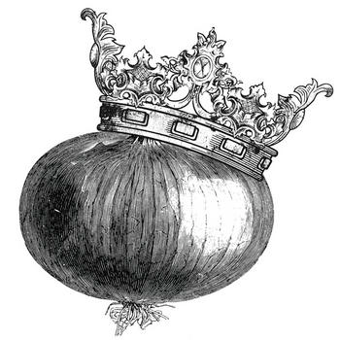
Paldies par uzmanību!

